Slide 1
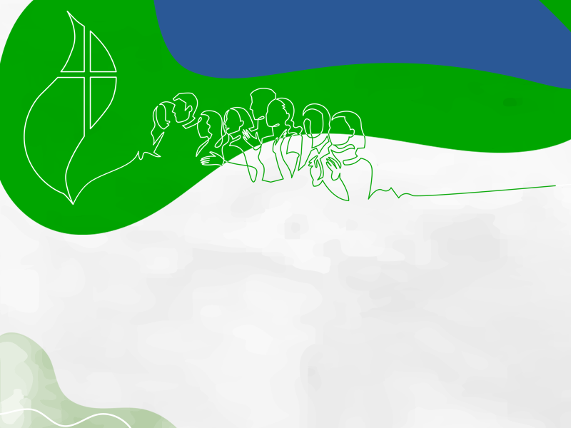
Querida Amazônia
e os Sonhos do Papa Francisco:
Sonho Eclesial (61-110)
Pe. Justino Sarmento Rezende

Slide 2
“Sonho com comunidades cristãs capazes de se devotar e encarnar de tal modo na Amazônia, que deem à Igreja rostos novos com traços amazônicos”.
A nossa existência possui uma circularidade em diferentes tempos, o passado e o presente. Neles os nossos sonhos se tornam realidades e outros ainda não. O Papa Francisco ensina que não devemos perder a capacidade de sonhar, entendido por ele como uma porta e um caminho.

Slide 3
Chaves de leitura
CAMINHAR junto
com os povos da Amazônia.

Slide 4
Chaves de leitura
2. Igreja com
ROSTO AMAZÔNICO: encontro, harmonia, pluriforme.

Slide 5
Chaves de leitura
3. Anunciar
JESUS CRISTO (62-65) – resposta aos desejos amazônicos.

Slide 6
Chaves de leitura
4. Promoção dos
DIREITOS HUMANOS, dignidade humana, do anúncio na Amazônia (64-5).

Slide 7
Chaves de leitura
5. A inculturação da fé (66-69)
na AMAZÔNIA que
RESPEITE A TRADIÇÃO
compreendida como a raiz de uma árvore que cresce e não como depósito estático e peça de museu; fogo vivo e aceso.

Slide 8
Chaves de leitura
6. INCULTURAÇÃO
como uma
FECUNDAÇÃO
do Espírito Santo.

Slide 9
Chaves de leitura
7. Sonhar em
NOVOS MODELOS DE IGREJA na AMAZÔNIA
– o cristianismo não dispõe de um único modelo cultural.

Slide 10
Chaves de leitura
8. CAMINHOS de Inculturação na AMAZÔNIA (70-74) – ESCUTAR a SABEDORIA ANCESTRAL AMAZÔNICA;
idosos, narrativas dos povos da Amazônia, caráter SAGRADO da vida humana, autêntica qualidade de vida = “bem viver”, sobriedade feliz.

Slide 11
Chaves de leitura
9. Apreciação da
ESPIRITUALIDADE INDÍGENA
da interconexão e interdependência de toda a criação, espiritualidade de gratuidade.

Slide 12
Chaves de leitura
10. Inculturação SOCIAL E ESPIRITUAL (75-76), conexão íntima entre a evangelização e promoção social.

Slide 13
Chaves de leitura
11. SANTIDADE AMAZÔNICA (77-80)
na sua originalidade, de encontro, dedicação, contemplação, serviço, solidão acolhedora, vida comum, jubilosa sobriedade, luta pela justiça; santidade comunitária com seu catolicismo popular, vida indígena (símbolo) vivida com o seu sagrado.

Slide 14
Chaves de leitura
12. Inculturação da liturgia (81-84):
CONEXÃO DA CULTURA dos povos nativos, sacramento, caminho que une o divino e o cósmico, graça e a criação; EXPRESSÕES AUTÓCTONES: cantos, danças, ritos, gestos e símbolos; espiritualidade cristã interligada ao repouso e festa; dimensão receptiva e gratuidade; SADIO LAZER CONTEMPLATIVO; sacramento compreensiva, consoladora e integradora.

Slide 15
Chaves de leitura
13. A Inculturação do ministério (85-90): DIVERSIDADE CULTURAL exige RESPOSTA ESPECÍFICA e corajosa da Igreja; ministros compreensivos, sensíveis às culturas amazônicas; encontrar um modo para assegurar o ministério sacerdotal; não privar os povos amazônicos da EUCARISTIA e do sacramento do perdão; formação permanente ao diálogo com as culturas amazônicas.

Slide 16
Chaves de leitura
14. COMUNIDADES CHEIAS DE VIDA (91-98):
unidade da Igreja representa a riqueza de dons; sacerdotes, diáconos permanentes, religiosos, leigos; maturação bíblica, doutrinal, espiritual e prática; Igreja de rostos amazônicos requer responsáveis estáveis; cultura eclesial própria, marcadamente laical; pessoas consagradas que ponha em jogo a CRIATIVIDADE, a audácia missionária, sensibilidade e vida comunitária forte; comunidades eclesiais que defendam os direitos humanos, exerçam o anúncio missionário e vivam a espiritualidade; pastoral de conjunto – REPAM; sonho de comunidades estáveis e mobilidade interna.
.

Slide 17
Chaves de leitura
15. A força e o dom das MULHERES (99-103):
presença de mulheres fortes e corajosas na vida missionária e sacramental, dedicação e fé ardente, sua contribuição segundo o modo que lhes é próprio e prolongando a força e a ternura de Maria, a Mãe; estimular o surgimento de outros serviços e carismas femininos: exercícios de funções eclesiais que não requeiram a Ordem sacra; guia das comunidades.
.

Slide 18
Chaves de leitura
16. Ampliar HORIZONTES para além dos conflitos (104-105): a Amazônia desafia-nos a superar perspectivas limitadas, soluções pragmáticas (enclausuradas) em aspectos parciais das grandes questões para buscar CAMINHOS MAIS AMPLOS e OUSADOS de inculturação.
.

Slide 19
Chaves de leitura
17. A CONVIVÊNCIA
ecumênica e inter-religiosa (106-110):
em uma AMAZÔNIA PLURIRRELIGIOSA, os crentes precisam encontrar espaços para dialogar e atuar juntos pelo bem comum e a promoção dos mais pobres.
.

Slide 20
Chaves de leitura
Nós que estamos na Amazônia devemos concretizar esses Sonhos Eclesiais. Todos devem se esforçar. Nós assistimos algumas danças indígenas coletivas. Tem um soprador principal, ele sopra algumas notas e os demais complementam a melodia, soprando às flautinhas que o soprador principal não soprou. Só assim se cria uma melodia e harmonia, de sons e de passos.

Slide 21
Chaves de leitura
Na nossa Igreja também acontece isso, nós não fazemos tudo sozinhos, outras pessoas fazem o que deixamos de fazer. No final tudo fica completo. Numa dança indígena todos dançam dando os mesmos ritmos. Não ficaria bem se cada um dançasse de seu jeito. É hora de sermos corajosos, criativos, audaciosos cheios de espiritualidade comunitária.

